Slide 1
ВЫРАЩИВАНИЕ РАСТЕНИЙ
Проектная работа:
Цель:
Приобретение навыков самостоятельного наблюдения и ухода за растениями.
Подготовил:
ученик 5 «В» класса
КГУ «Средняя школа-комплекс национального возрождения № 17» государственного учреждения «Отдел образования города Петропавловска» акимата города Петропавловска Северо-Казахстанской области»
Вакульчик Сергей
Руководитель проекта:
Преподаватель естествознания
Долгачева Ольга Николаевна
2016 – 2017 уч. год

Slide 2
История о том, как я выращивал водоросли
Оптимальное время для посева семян, как и у большинства растений - весна.
Главное правило ухода за растением: условия должны соответствовать его потребностям.
Большинство растений размножаются семенами. Семена находятся в плодах растения, количество семян в разных плодах может различаться. Попадая в почву из них начинает развиваться новое растение.

Slide 3
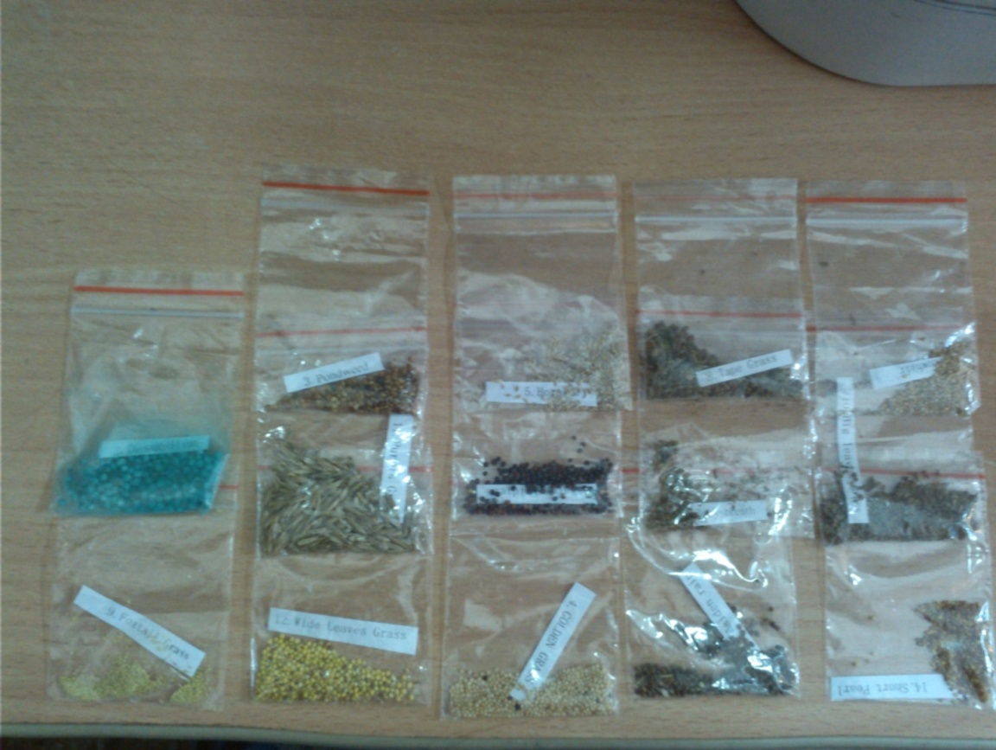
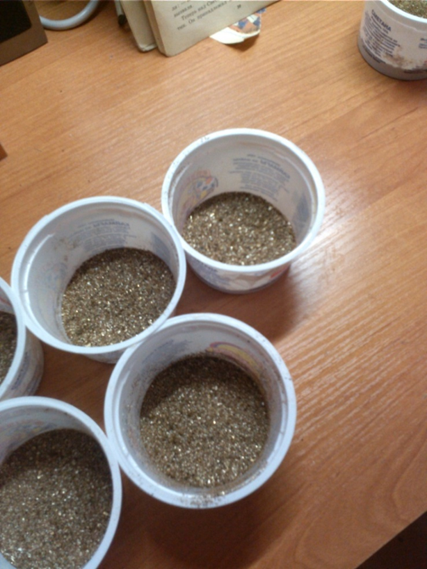
Я купил семена
Подготовили грунт

Slide 4
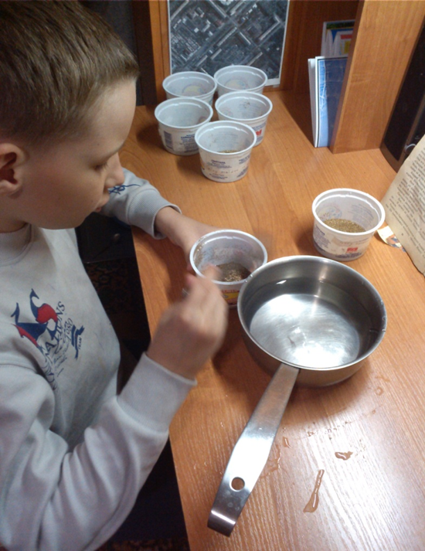
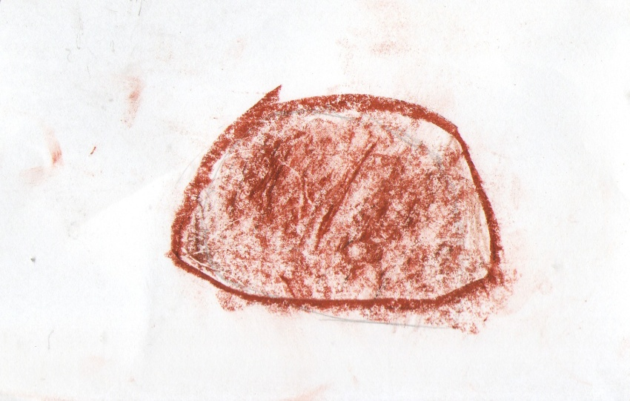
Возьмем, семечко одно,
Положим в ямку мы на дно!
Ты не бойся, дорогое,
Ничего, что там темно.
Залили водой, высыпали в горшочки семена

Slide 5
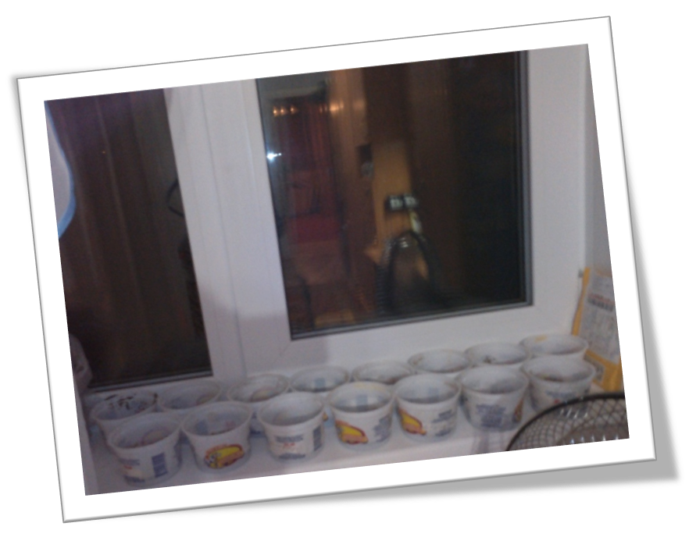
и поставили на подоконник, это было сделано 22 мая 2016 года.

Slide 6
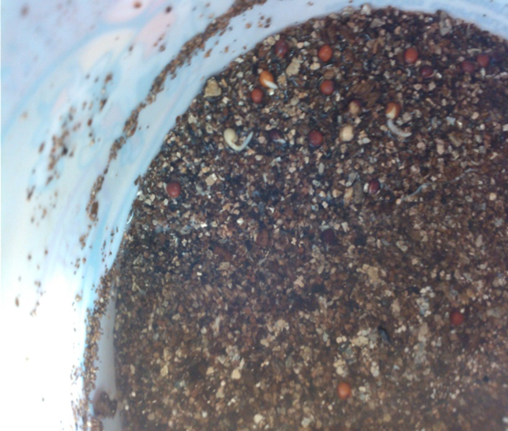
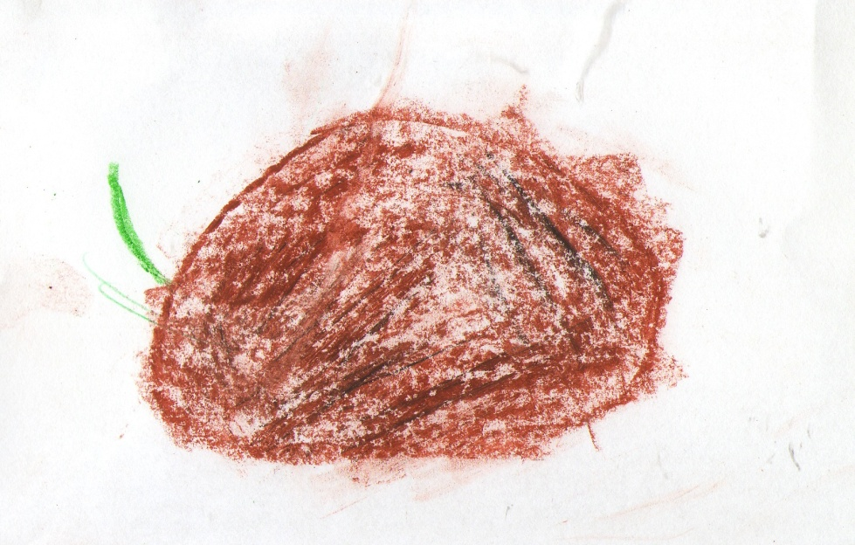
24 мая 2016 г. День третий. Утро.
Начали появляться ростки.
К свету, к солнцу из земли
Ты росток скорей пошли.
Вот весною, в ранний час,
Семечко взошло у нас.

Slide 7
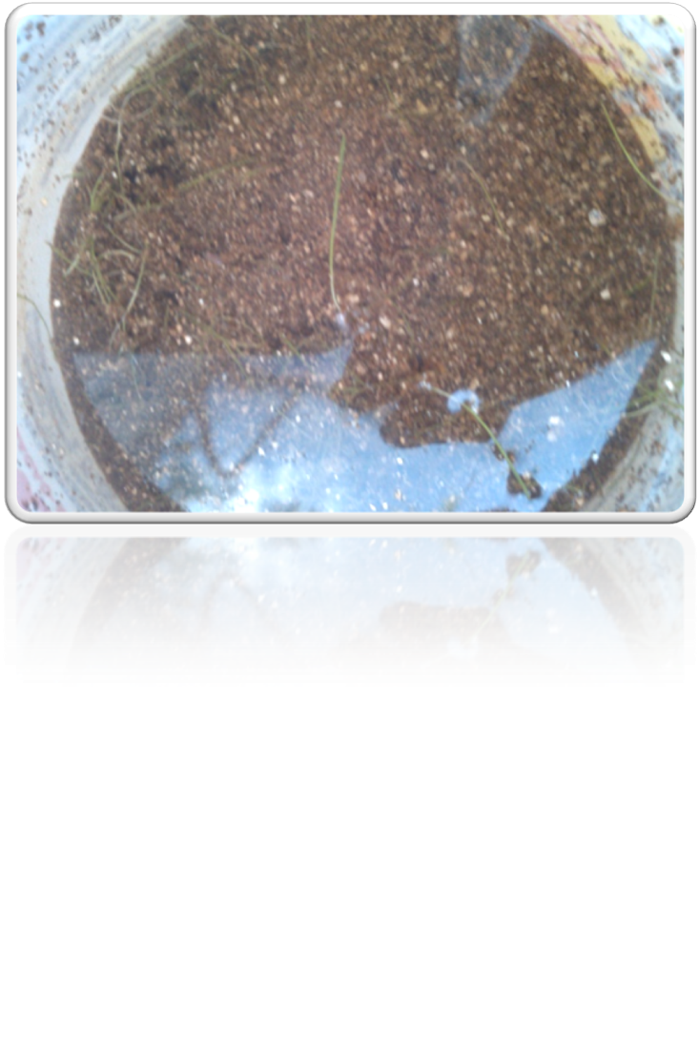
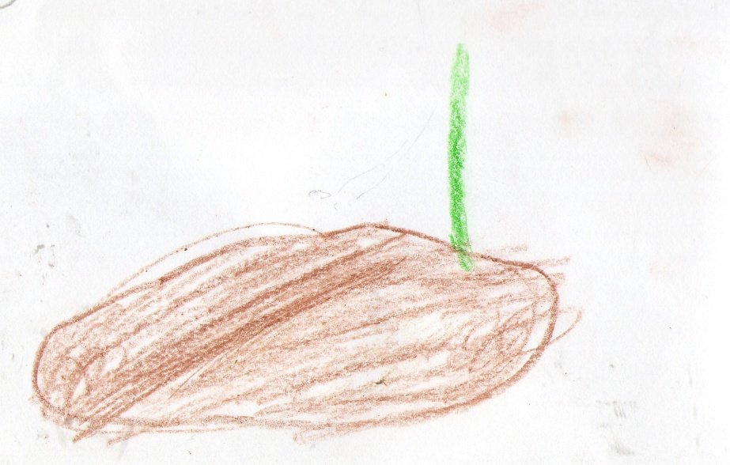
03 июня 2016 г. День двадцатый. С каждым днем добавлялись все новые зеленые росточки.
Из земли росток явился:
- Здравствуй, солнце, я - родился!

Slide 8
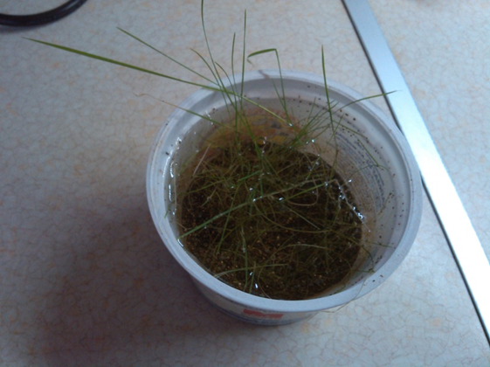
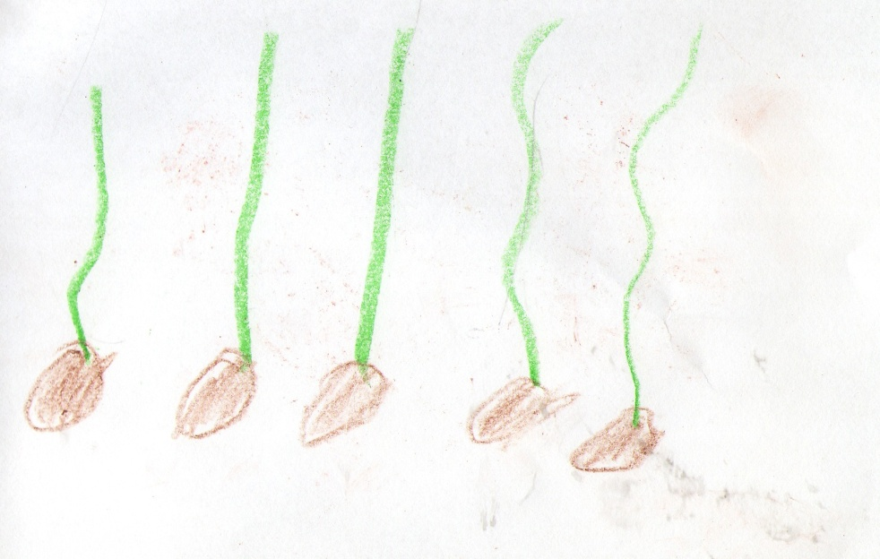
9 августа 2016 г. 79 день. Подростки уже из баночки выглядывают.

Slide 9
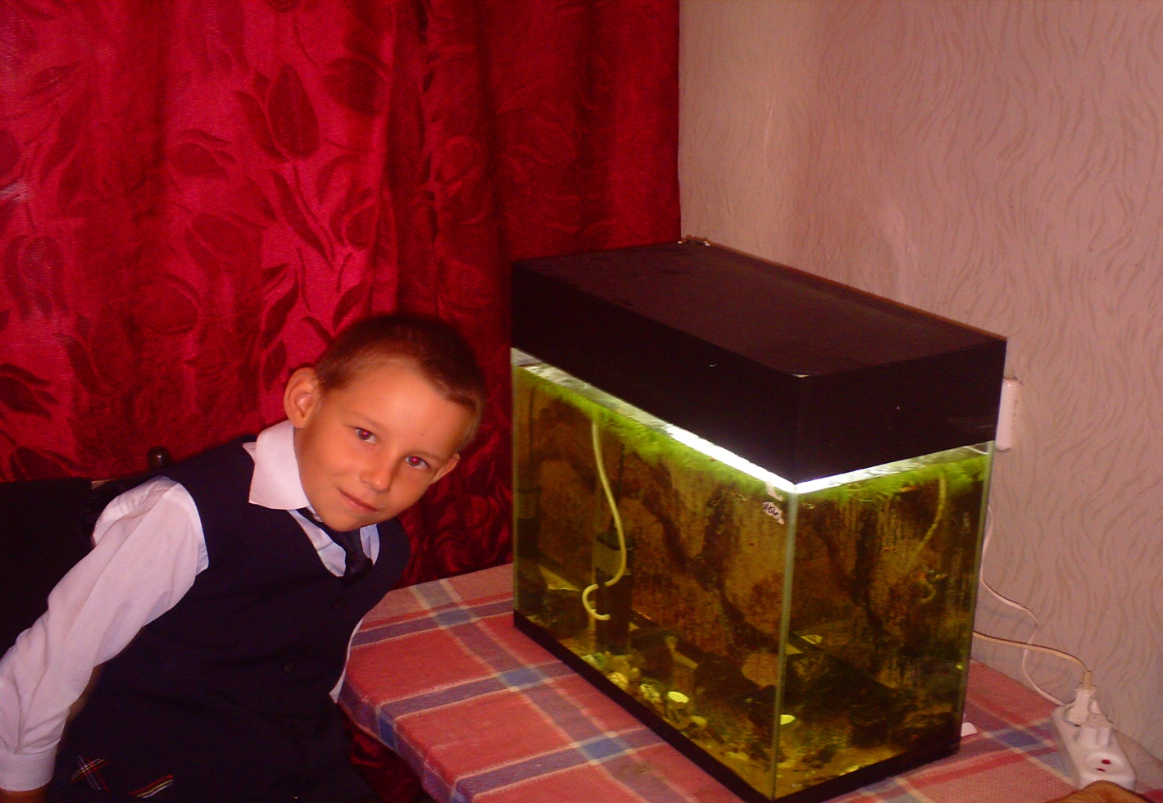
Переносим в аквариум.

Slide 10
На протяжении всего проекта я с удовольствием ухаживал за посадками, применяя полученные умения и навыки.
Я понял, что необходимо заботливо относиться к природе, получил представление о семени как части природы, о том, что в природе все взаимосвязано.

Slide 11
СПАСИБО ЗА ВНИМАНИЕ

